Slide 1
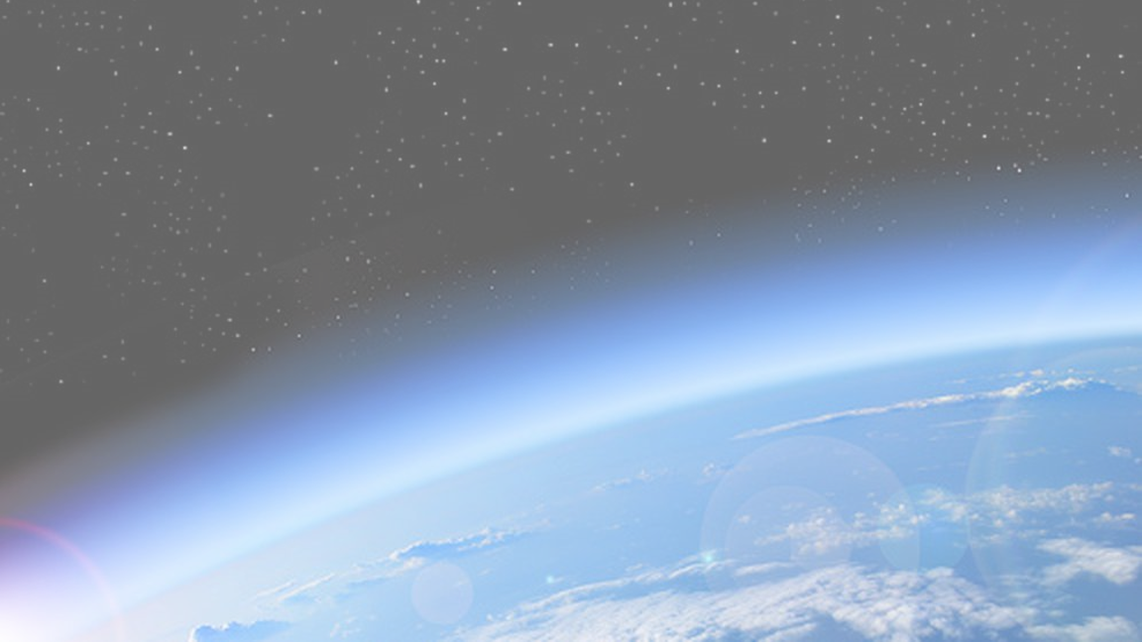
16. Септембар - Међународни дан заштите озонског омотача

Slide 2
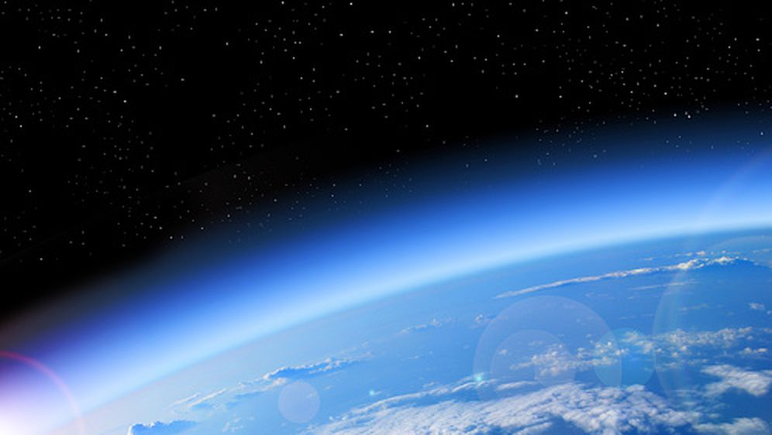
Генерална скупштина УН је 1995. године прогласила 16. септембар Међународним даном очувања озонског омотача, у знак сећања на датум потписивања Монтреалског протокола о супстанцама које оштећују озонски омотач 1987. године (резолуција 49/114).

Slide 3
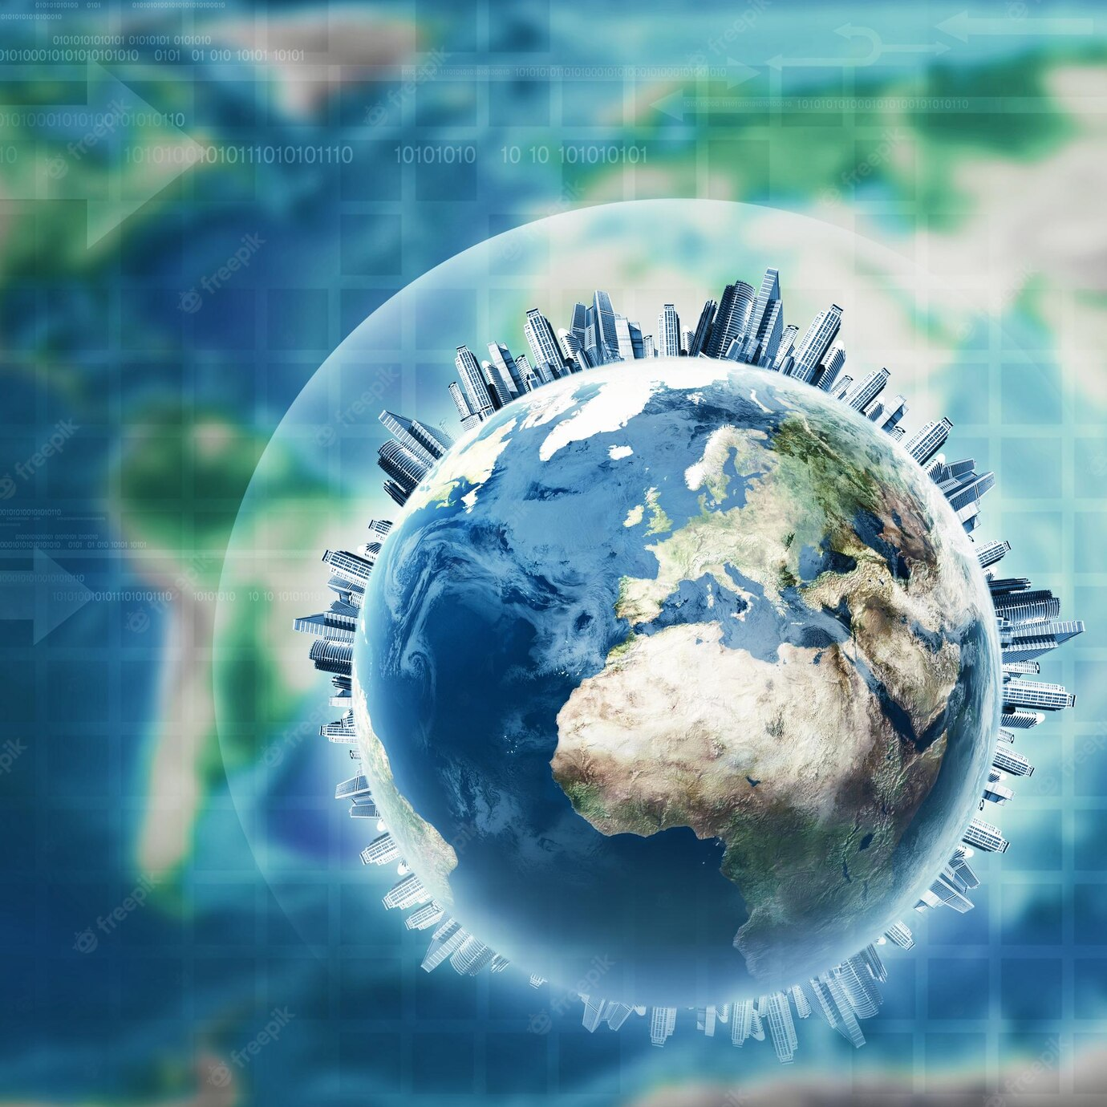
Шта је озон?
Озон је гас бледоплаве боје, троатомни облик кисеоника (О₃).
Озон је врло препознатљивог мириса који се може јавити после грмљавине или око електричних уређаја који варниче.
Настаје у горњим слојевима атмосфере под снажним дејством ултраљубичастог (UV) зрачења које долази са Сунца. Сунчево зрачење разбија „нормалне” (двоатомске) молекуле кисеоника, отпуштајући слободне атоме, од којих се неки везују са другим молекулима кисеоника који нису разложени, стварајући молекуле озона.
На овај начин се ствара око 90% озона у атмосфери.

Slide 4
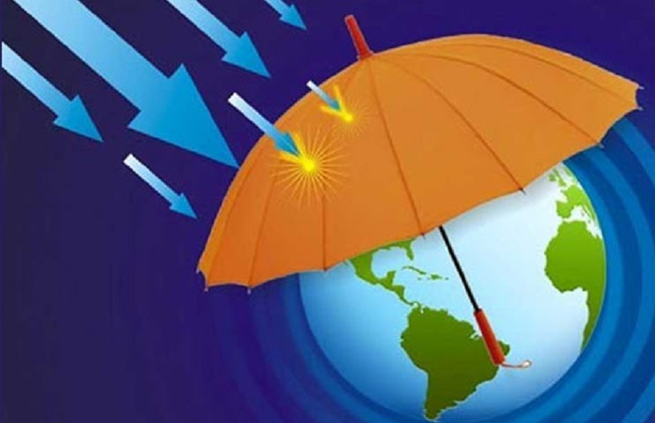
Озон је услов живота на Земљи. Обавијен око наше планете високо у атмосфери попут невидљивог штита, његов задатак је да филтрира смртоносне сунчеве зраке, пропуштајући само онај део спектра који није кобан по живи свет Земље.

Slide 5
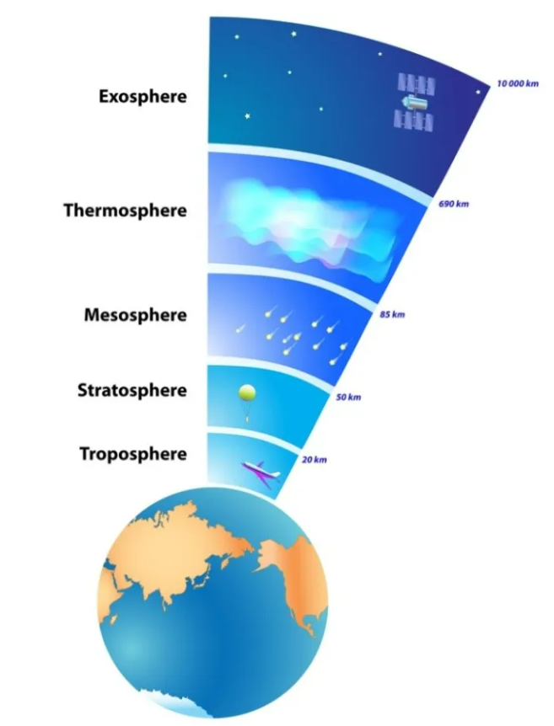
Озонски омотач
На висини између 15-55 км изнад површине Земље у слоју атмосфере који се назива стратосфера ствара се озон.
Овај слој озона у доњем слоју стратосфере, назива се озонски омотач.
Овај штит апсорбује 93-99% Сунчевог зрачења високих фреквенција које је штетно за живи свет на Земљи.
Међутим, постоји озон и у нижим слојевима атмосфере, тачније у тропосфери. Овај приземни озон је за разлику од оног у вишем слоју атмосфере, врло штетан.
Последица је емисија издувних гасова возила и других антропогених извора. Саставни је део градског смога, изазива дисајне проблеме код људи и успорава раст и развој биљака.

Slide 6
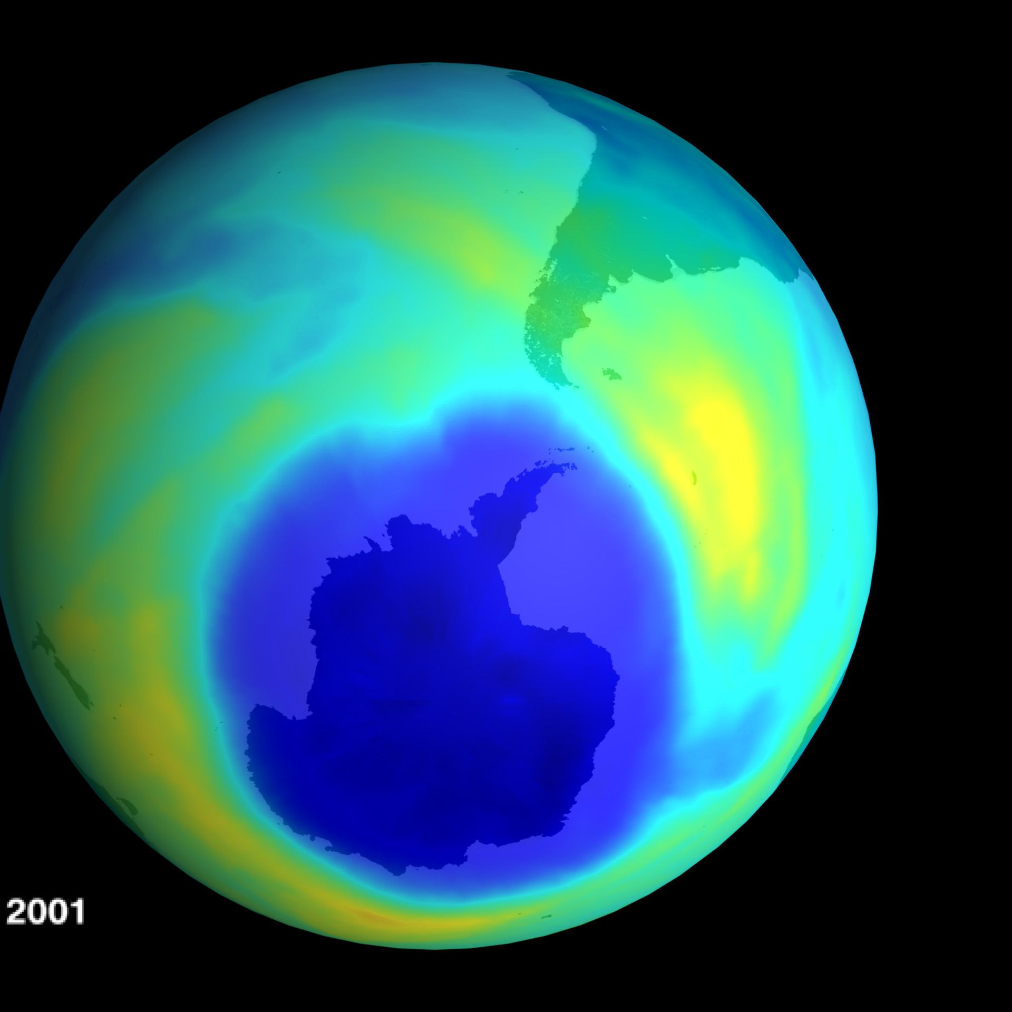
Научници су још 1970. године открили да је слој озонског омотача све „тањи“ у области изнад јужног пола. Ова промена у озонском омотачу означена је као „озонска рупа“.

Slide 7
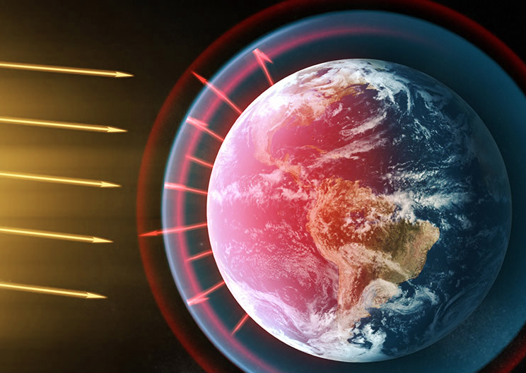
„Озонске рупе” узрокују супстанце које оштећују озон (а које су производ људских активности) назване заједничким именом ODS (ozone depleting substances).
У њих спадају:
фреони (гас који се налази у замрзивачима, фрижидерима, дезодорансима)
халони (најчешће се користе у апаратима за гашење пожара)
метил-бромид (користи се у пољопривреди као пестицид)
различите врсте растварача.
Поред поменутих антропогених (људских) извора, постоје и природни извори који емитују супстанце опасне по озонски омотач. То су на пример велики пожари и вулканске ерупције.

Slide 8
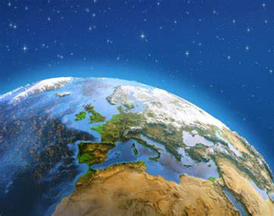
Током вулканских ерупција ослобађа се гас сумпор-диоксид који се претвара у аеросол суморне киселине и на тај начин оштећује озонски омотач.
Такође угљен диоксид који се ослобађа током шумских пожара оштећује озонски омотач.
Али ови природни утицаји на омотач су много мањи и краткотрајнији него људски.

Slide 9
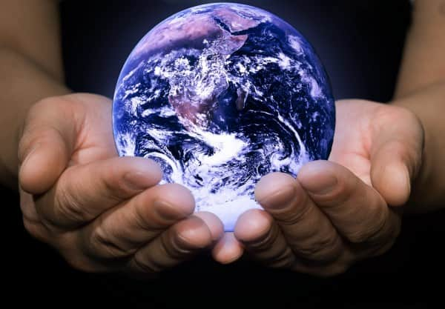
А шта ми као појединци у својој свакодневици можемо применити и на тај начин дати свој допринос очувању озонског омотача?

Slide 10
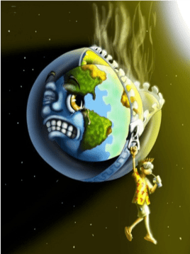
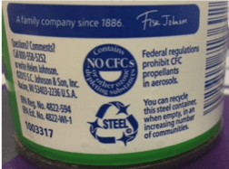
За одржавање домаћинстава треба одабрати производе са натписима toxic free или природне производе, као што су лимунтус и сода бикарбона.
При избору дезодоранаса, лакова за косу и сличних спрејева, на њима треба да стоји ознака ozone friendly, која означава да они немају штетне хлорофлуороугљенике (CFC).
Клима уређаји, како они у објектима тако и они у возилима, незаобилазни су део живота савременог човека. Као расхладни флуид користе фреоне (наручито старији уређаји), а он се може заменити неким другим еколошки бољим расхладним флуидом.
Приликом куповине нових расхладних уређаја и фрижидера треба се распитати код продавца да ли они садрже фреоне и наравно одабрати оне који користе неку алтернативу која није штетна по озон.

Slide 11
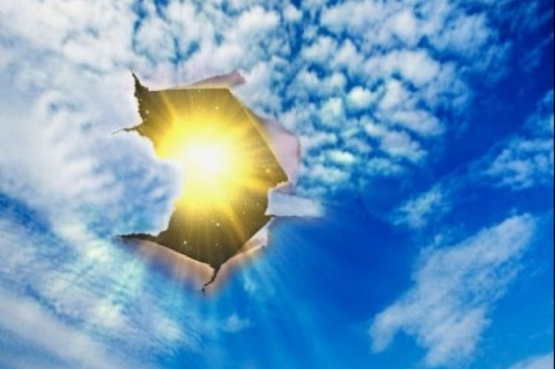
Занимљивости
1."Озонска рупа" није права рупа на омотачу, већ истањење омотача.
2.Озон као гас се користи за дезинфекцију и санитацију базена.
3.У Првом светском рату, озон се користио за лечење гангерне и дезинфекцију рана.
4. Ако би људи престали са коришћењем производа који садрже штетне супстанце за озонски омотач, могао би се обновити до 2050.

Slide 12
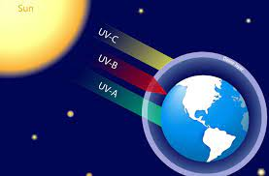
УВ зрачење
Ултраљубичасто (УВ) зрачење са Сунца је таласних дужина између видљивог светла и рендгенских зрака.
Постоји природни циклус настајања и стањивања озона под дејством сунчевог УВ зрачења.
Дебљина озонског омотача се мења и у зависности од тога где смо на планети, односно од географских координата.

Slide 13
УВ-А и УВ-Б зраци могу да буду веома опасни по живи свет на нашој планети, укључујући и људе, јер могу да изазову бројне болести ока, коже, имунитета.
Појачано УВ зрачење може изазвати рак коже, може довести до мутације генетичког материјала, оштећења ока, појаве катаракте, а такође и нарушава имуни систем људи и животиња.
Најбитније је то што озонски омотач потпуно апсорбује УВ зрачење у такозваној Ц области, односно УВ-Ц зраке.
Ово зрачење има довољну енергију да уништи ДНК и друге органске молекуле, па се због тога такво зрачење користи за стерилизацију и убијање бактерија, као на пример у хируршким салама.
Други део ултраљубичастог зрачења је из Б области, такозвано УВ-Б зрачење. Озонски омотач апсорбује преко 90% УВ-Б зрачења. Од дебљине озонског омотача зависи у којој мери ће то зрачење бити апсорбовано.
Трећи део ултраљубичастог зрачења је из А области, такозвано УВ-А зрачење. Озонски омотач скоро уопште не може да апсорбује УВ-А зрачење и видљиву плаву светлост.

Slide 14
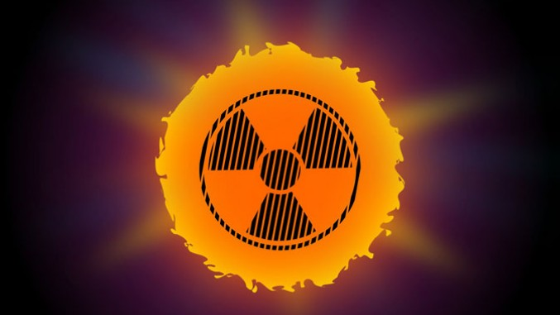
Осим на људе, УВ зрачење штетно утиче и на остатак природе.
На водене екосистеме утиче тако што ограничава производњу фитопланктона и зоопланктона (главне карике у океанском ланцу исхране) и наноси штету у раним фазама развоја риба, ракова, водоземаца и других врста.
Код копнених биљака утиче на њихов раст, мада одређени број врста има способност прилагођавања повећаном зрачењу.
Прекомерно штетно УВ зрачење не утиче само на живи свет, већ и на неке материјале употребљене на грађевинама, на боје, гуму, дрво и пластику, односно убрзава њихово распадање.

Slide 16
Надамо се да је ово мотивисало вас да заједно смањимо оштећење озонског омотача.

Slide 17
Хвала Вам што сте одвојили ваше драгоцено време, да погледамо ову презентацију и заједно се потрудимо да сачувамо нашу планету.
Презентацију радили: Никола Дуканац и Живадин Мијаиловић

